Slide 1
Capítulo 10
Centroamérica y las aportaciones mayas
© Ana M. Gómez-Bravo 2017

Slide 2
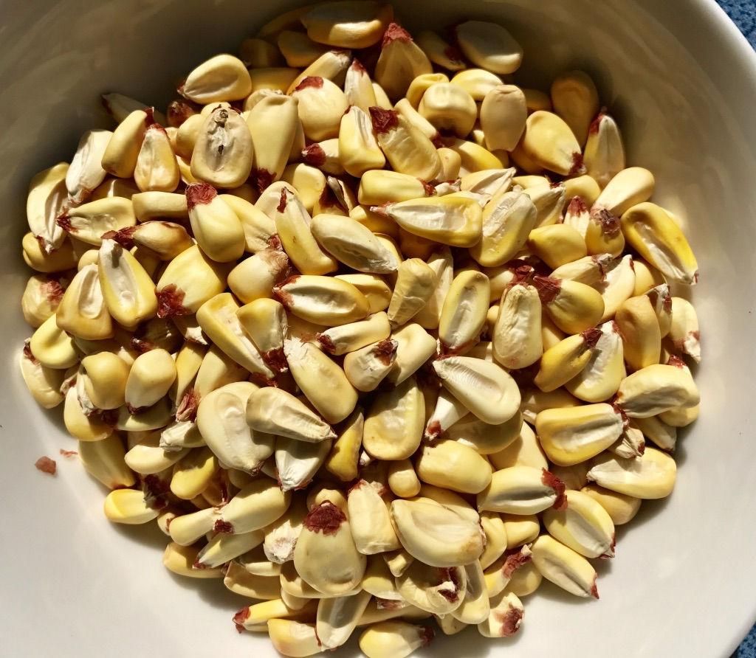
El Popol Vuh es el libro sagrado de los mayas
Según el Popol Vuh, los primeros hombres fueron creados de la materia prima ideal: el maíz
https://library.osu.edu/projects/popolwuj/

Slide 3
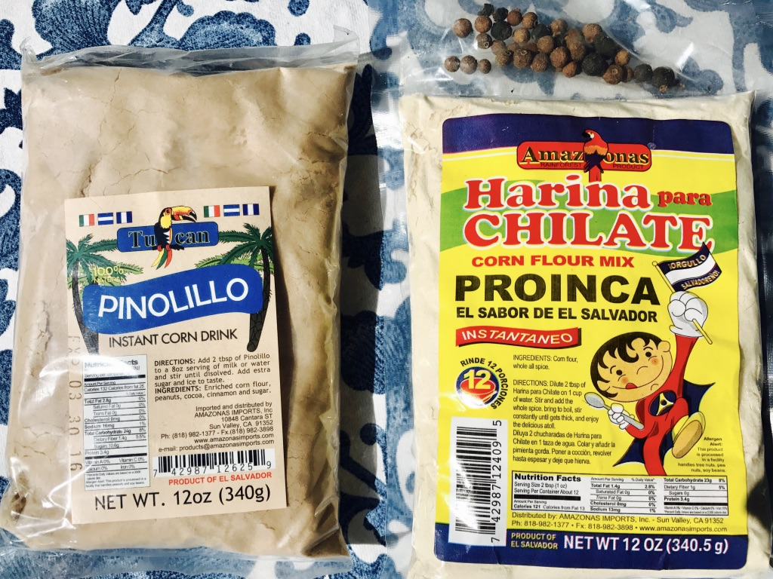
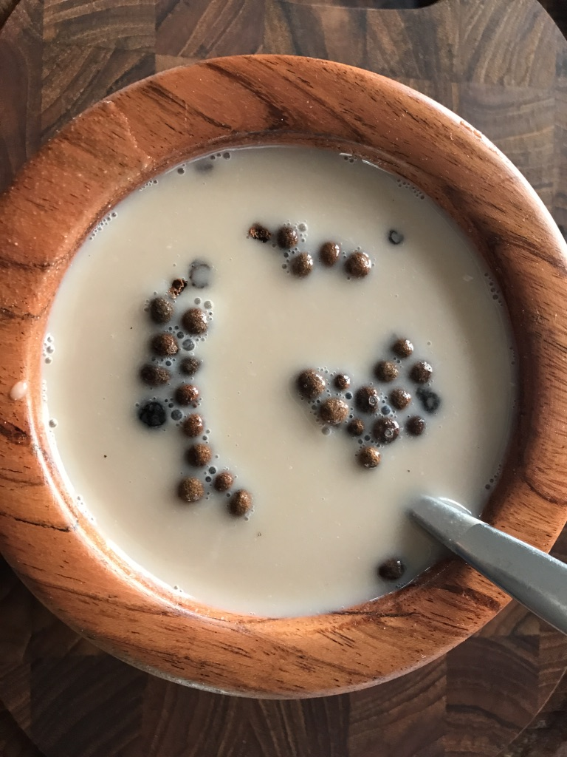
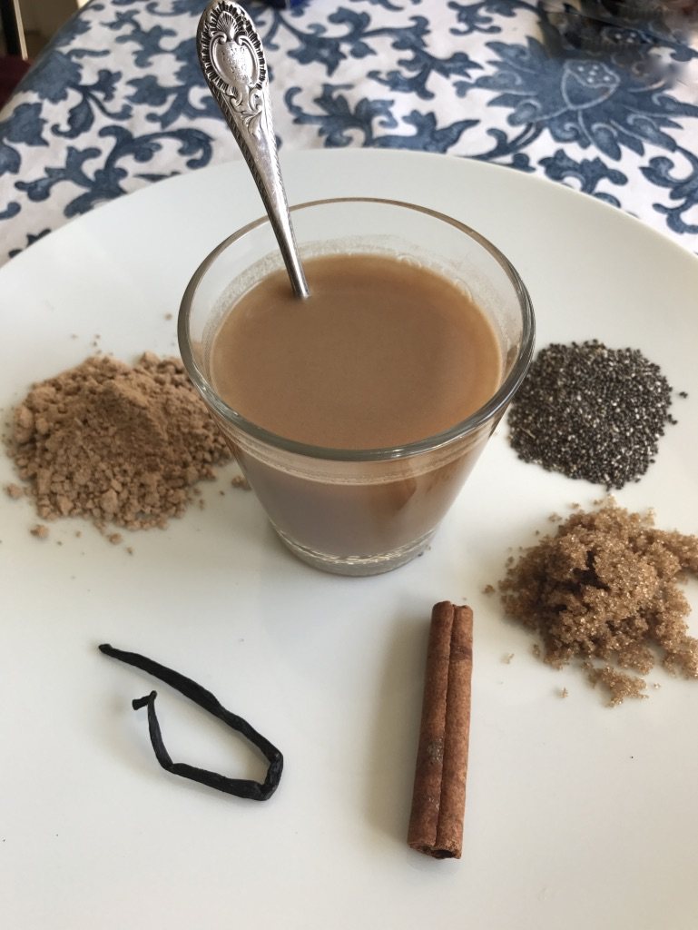
Pinole y chilate
El pinole y el chilate son bebidas hechas con harina de maíz tostado a la que pueden añadirse otros ingredientes que aportan sabor y nutrientes
Chilate
Pinole

Slide 4
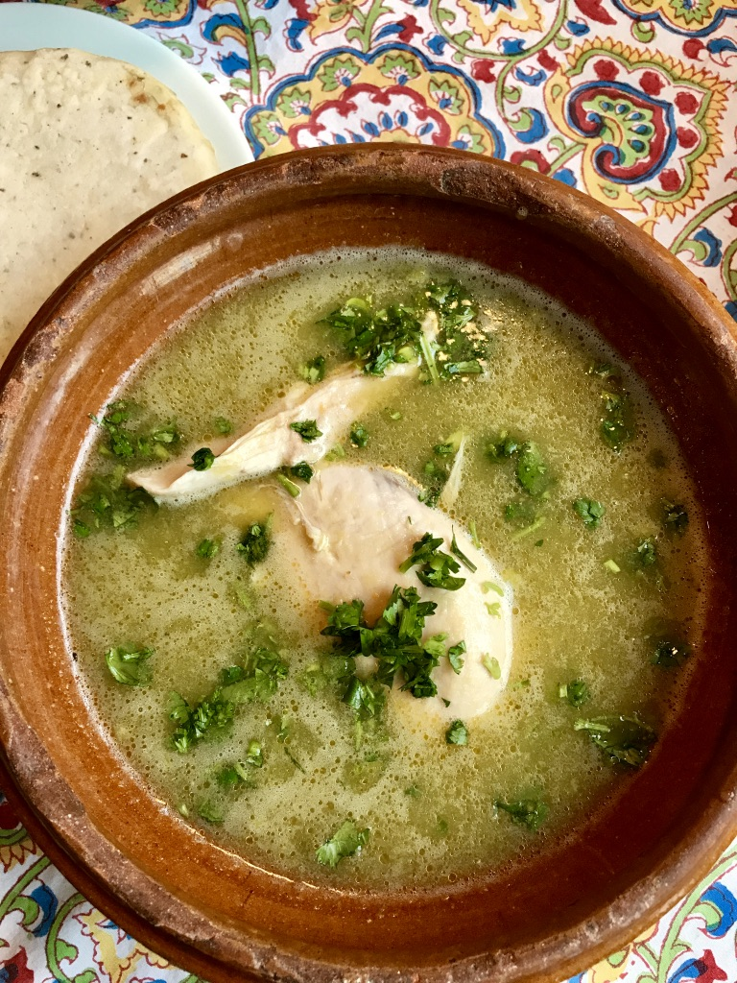
Pinol de gallina
El pinol está considerado el plato típico de San Juan Sacatepéquez, Guatemala, y hay gente que quiere que lo declaren “quinto plato típico patrimonio cultural intangible de la nación.”
Para hacer el pinol, se tuesta el maíz, su ingrediente base, el día antes y se muele en piedra.
https://www.youtube.com/watch?v=tMZA-jvDh3A

Slide 5
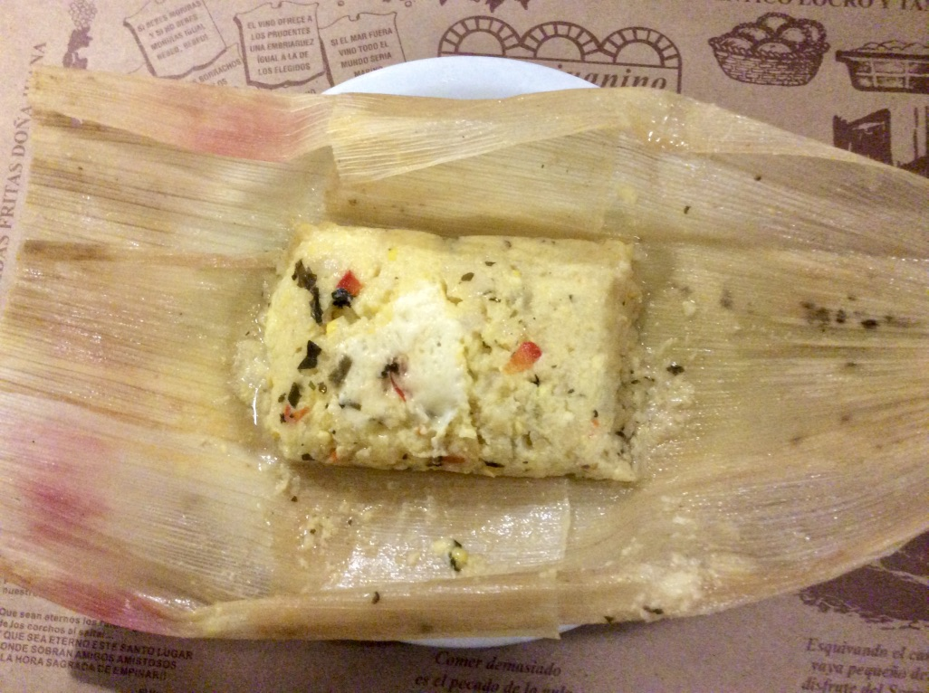
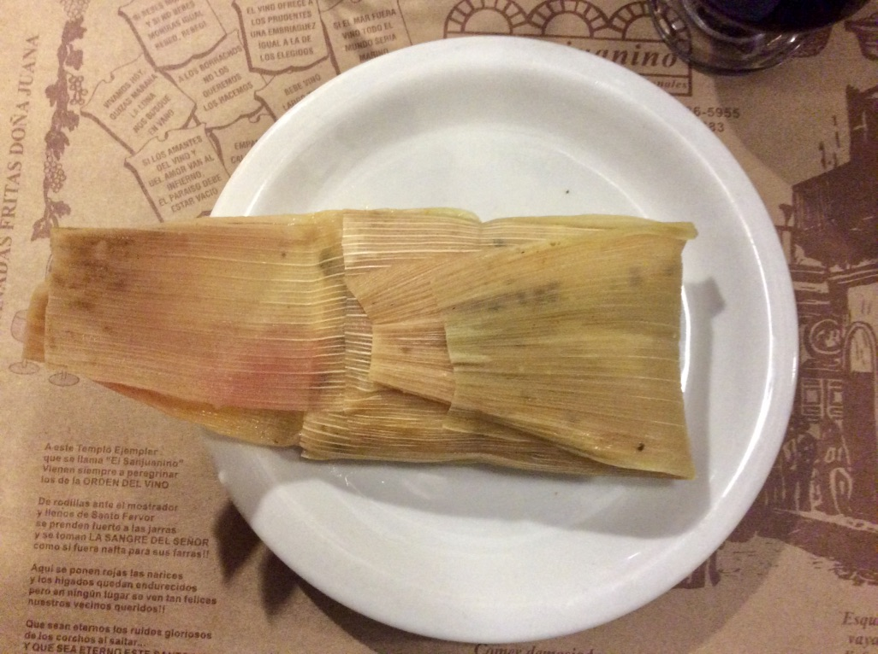
Platos prehispánicos como las humitas son parte integrante de la gastronomía latinoamericana actual
Las humitas son similares a los tamales, pero están hechas con maíz fresco

Slide 6
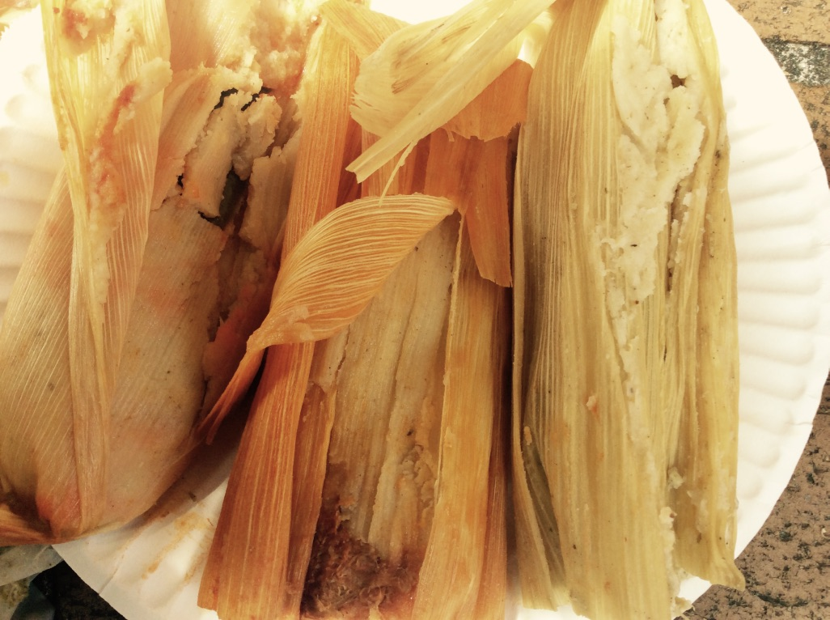
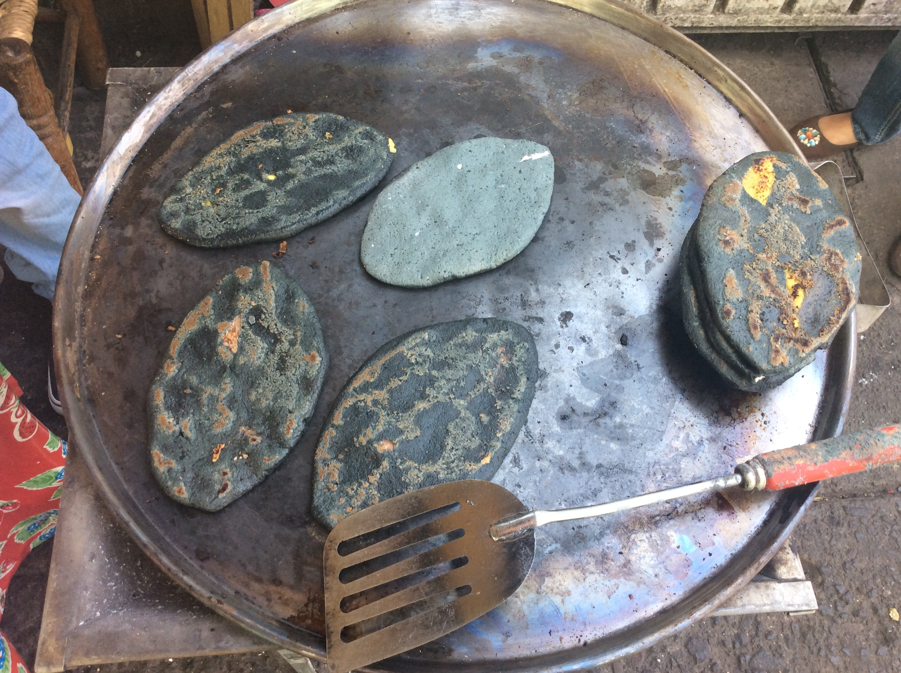
El maíz es alimento básico de muchas partes de América. Con su masa se elaboran todo tipo de delicias de consumo cotidiano, como…
tamales
Tlacoyos, hechos con maíz azul en el comal

Slide 7
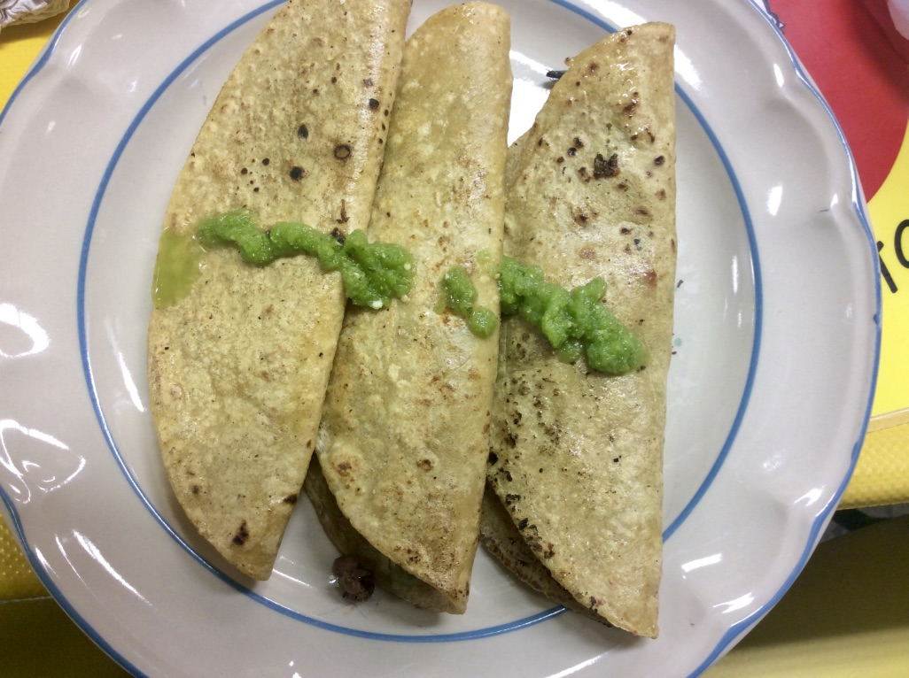
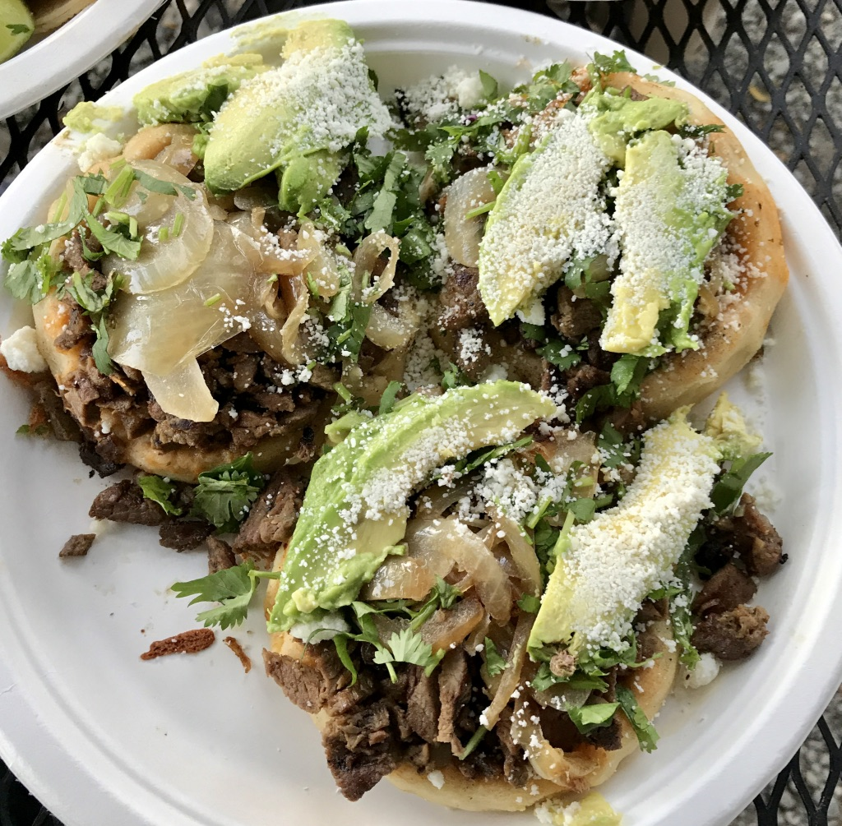
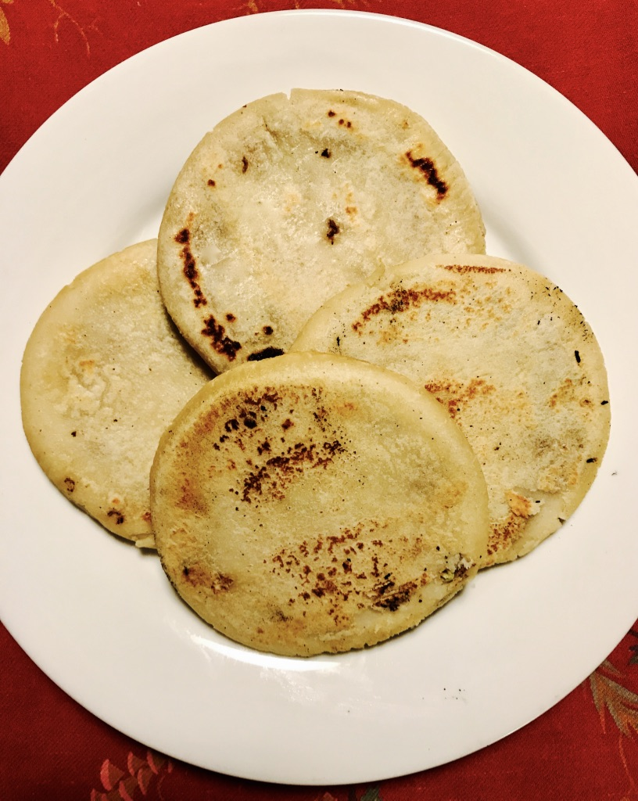
Gorditas con carne asada
Tortillas
gorditas
Corazones de maíz: https://www.youtube.com/watch?v=snRUhDepBoY

Slide 8
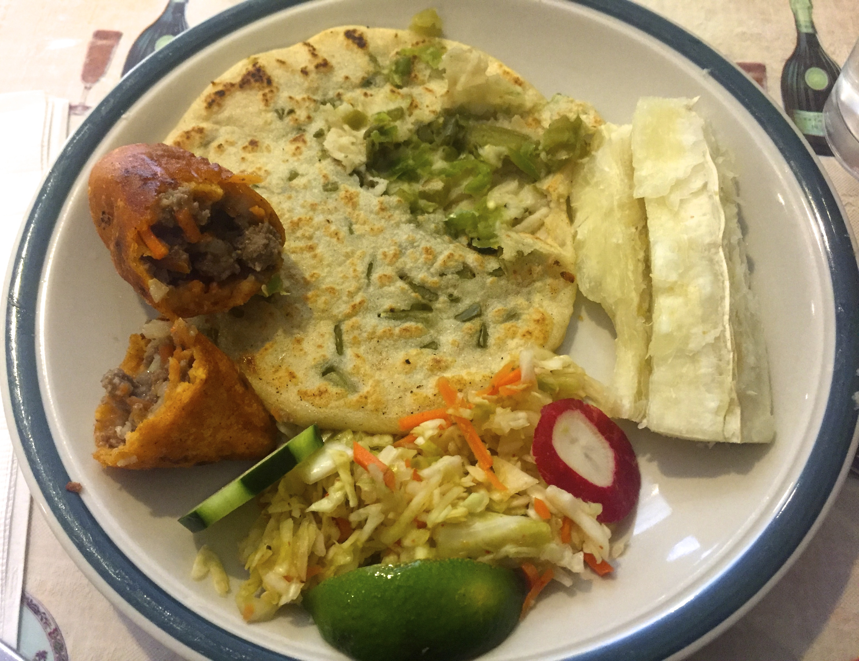
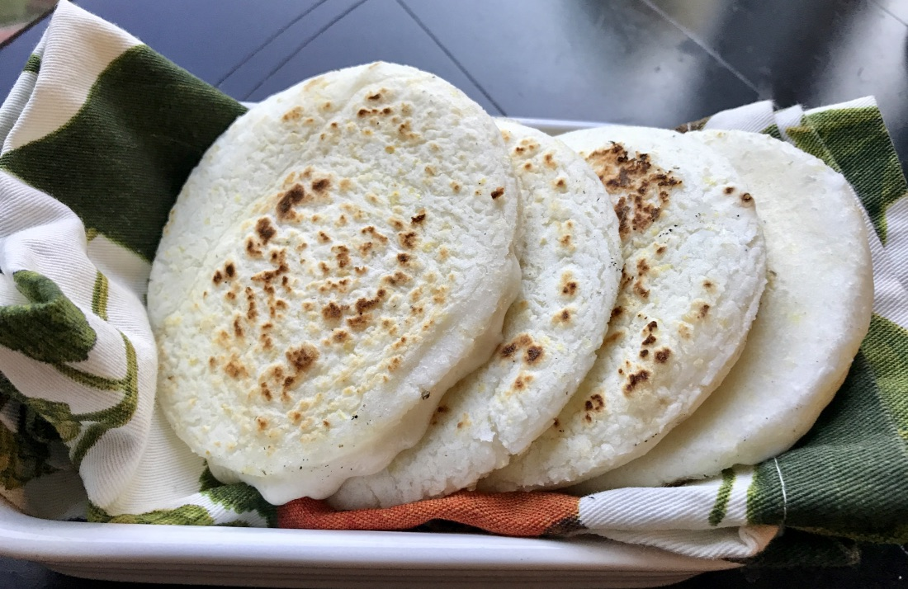
arepas
pupusa salvadoreña con yuca, pastelito y curtido

Slide 9
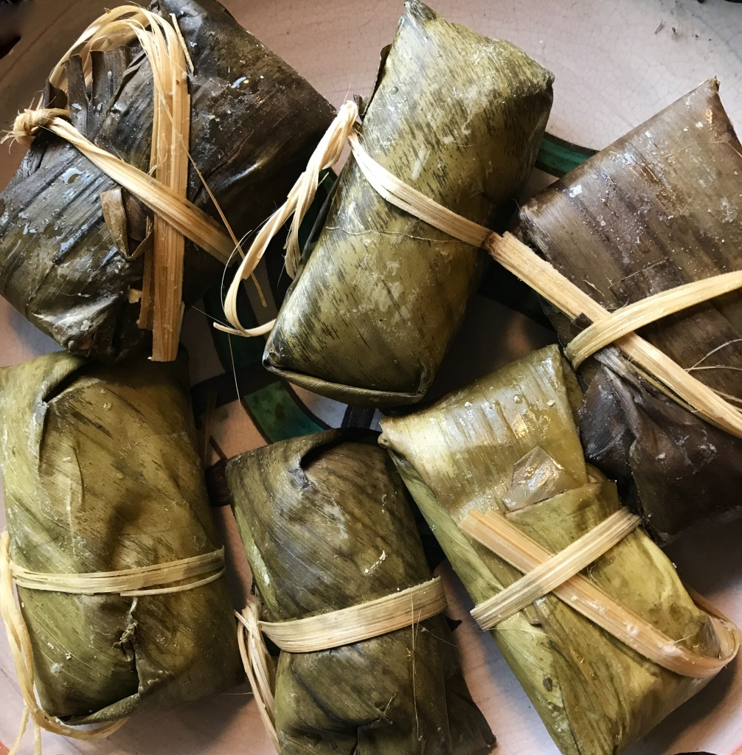
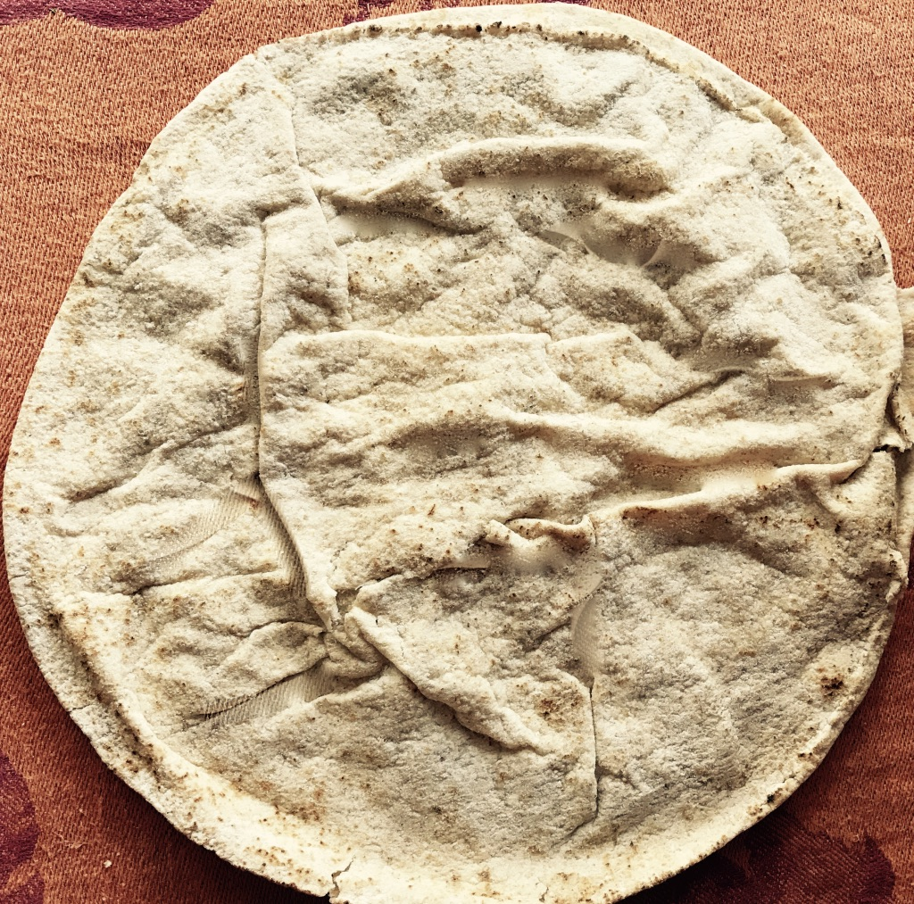
nacatamales
tlayudas

Slide 10
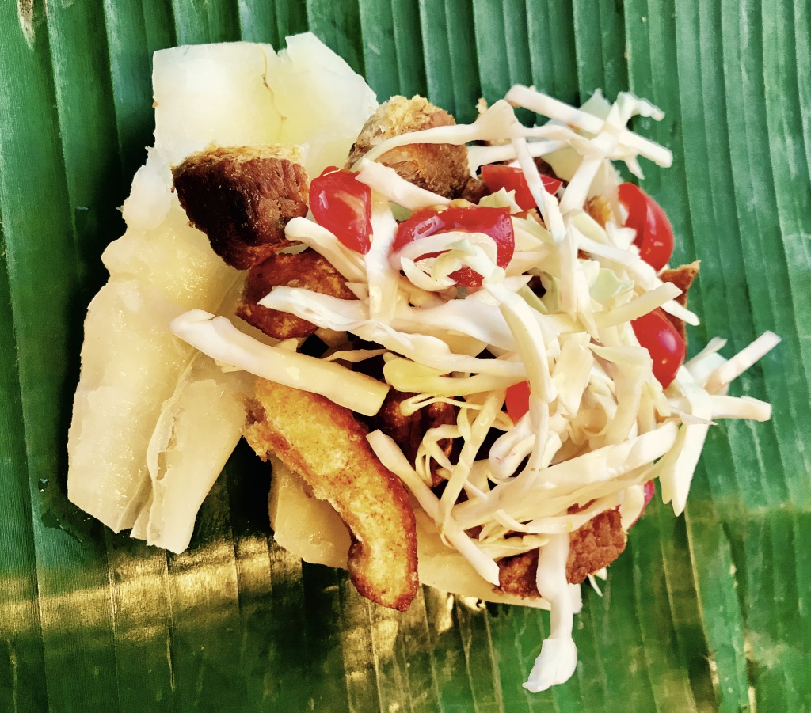
En parejas
¿Qué es el Popol Vuh?
¿Cuál es el valor del maíz en la cultura quiché?
¿Quiénes son los “hombres de maíz”?
¿Por qué piensas que tiene el maíz un papel fundamental en la creación del hombre en el Popol Vuh?
¿Qué razones pueden explicar que el pinole esté estrechamente relacionado con la identidad hondureña y el pinol con la guatemalteca?
¿Hay una comida que sea considerada emblemática de tu cultura?
¿Por qué te parece que existe esa relación entre nación y un plato específico?

Slide 11
Guatemala: intercambio colombino y mestizaje culinario
En el año 2007 el Gobierno de Guatemala declaró “Patrimonio Cultural Intangible de la Nación” cuatro platos emblemáticos guatemaltecos.
Estos platos son el jocón, el kak’ik o kaq’ik, el pepián y los plátanos en mole.
Estos platos se consideran también representativos de la fusión o mestizaje culinario entre los ingredientes y técnicas traídos por los españoles y los alimentos y tradiciones culinarias precolombinos

Slide 12
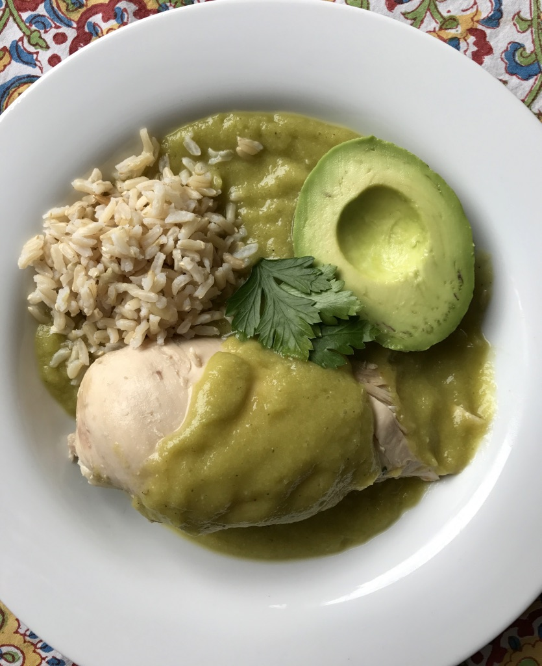
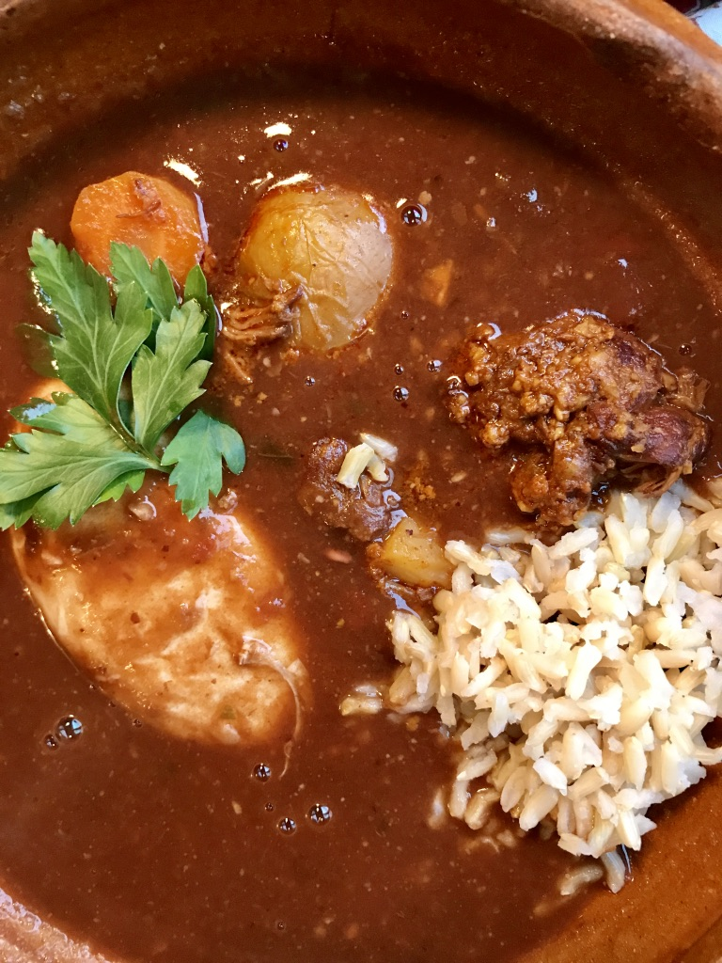
Jocón
Pepián

Slide 13
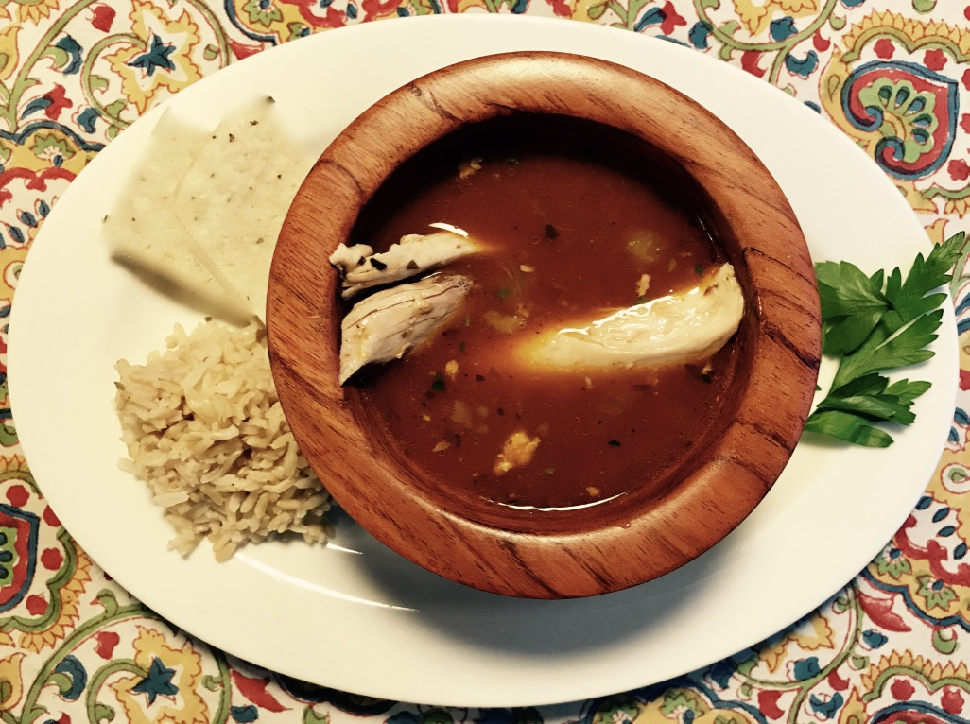
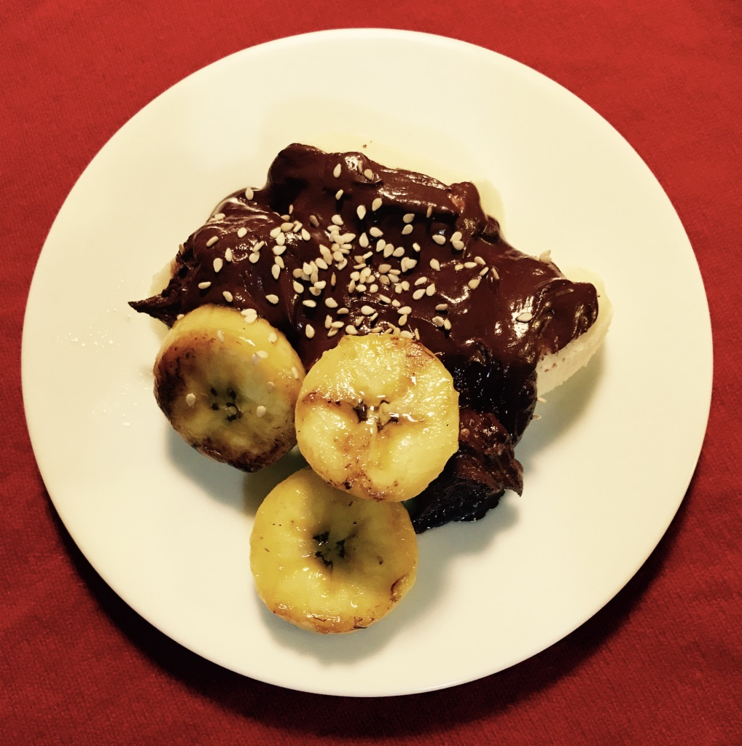
Kak’ik
Plátano con mole

Slide 14
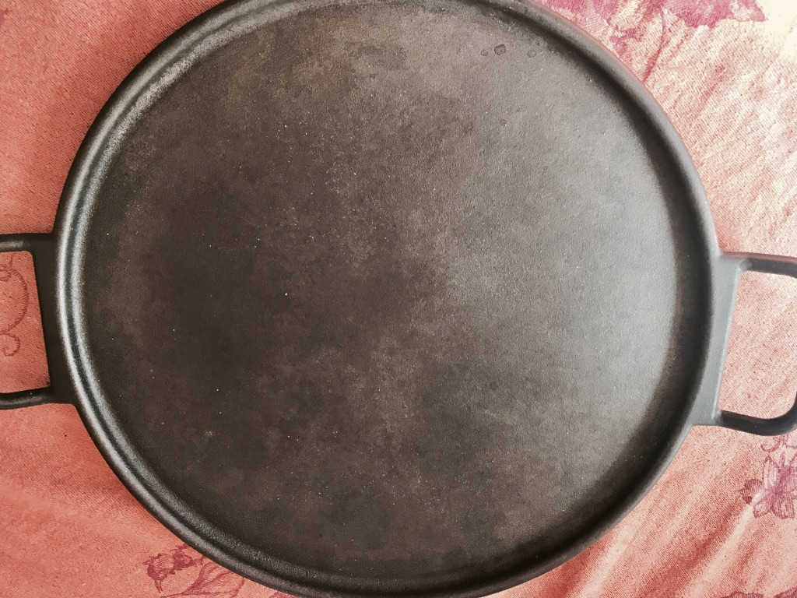
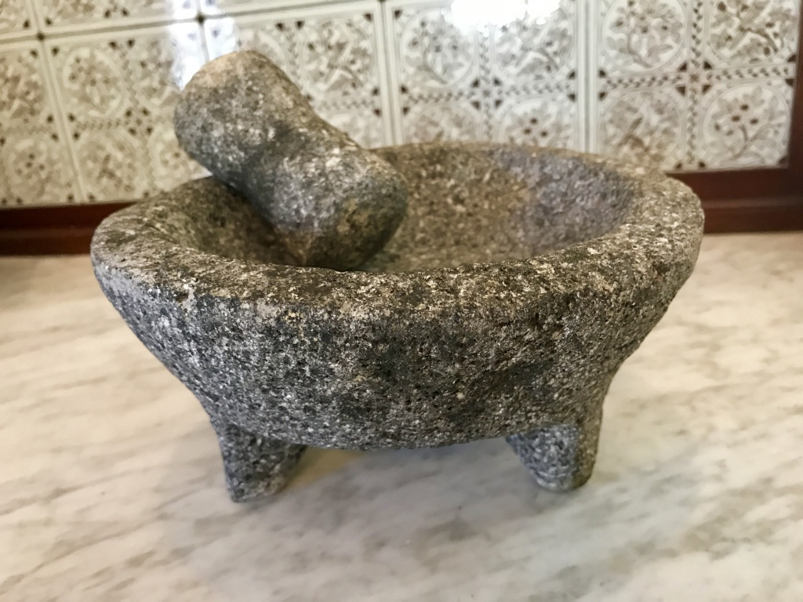
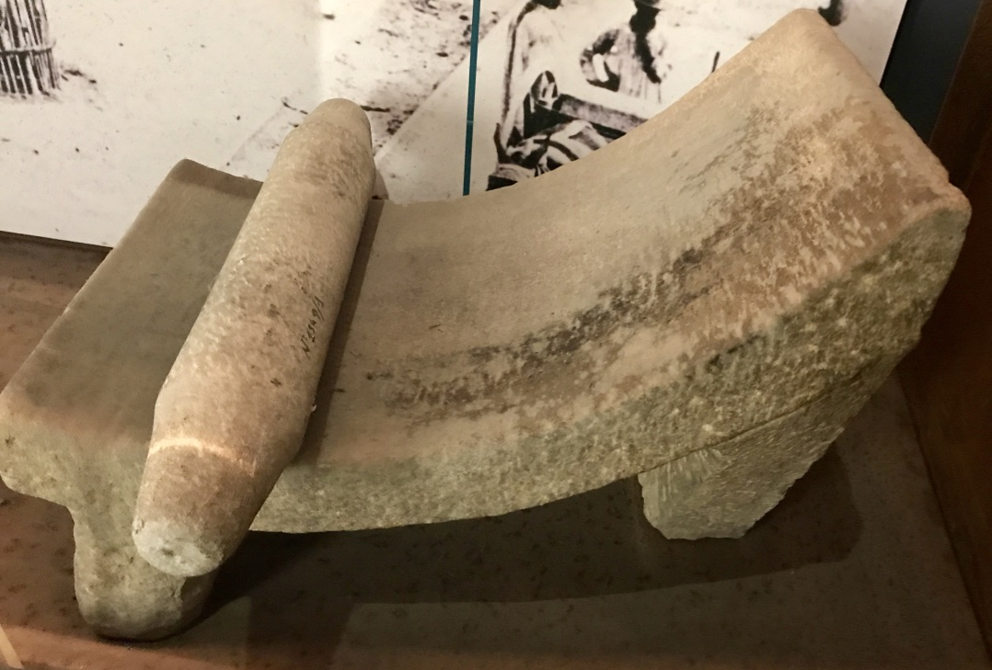
Instrumentos básicos de la cocina maya
(y azteca): metate, molcajete y comal

Slide 15
Chicle: fluido vital de los mayas
El árbol chicozapote abunda en zonas del sureste de México y de la zona norte de América Central donde los mayas habitan desde hace más de dos mil años.
El chicozapote (Manilkara zapota) produce una savia que se obtiene al producir incisiones en forma de zigzag en su corteza.
Al secarse, la savia adquiere una consistencia elástica.
Los mayas masticaban esta savia comestible, a la que llamaban sicte, que quiere decir ‘fluido vital’ o ‘sangre,’ para limpiarse los dientes y para suprimir el hambre durante los ayunos rituales.
El uso del chicle pasó a los aztecas, quienes le dieron el nombre de tzictli, que quiere decir ‘pegar’ y de donde derivó el español chicle.

Slide 16
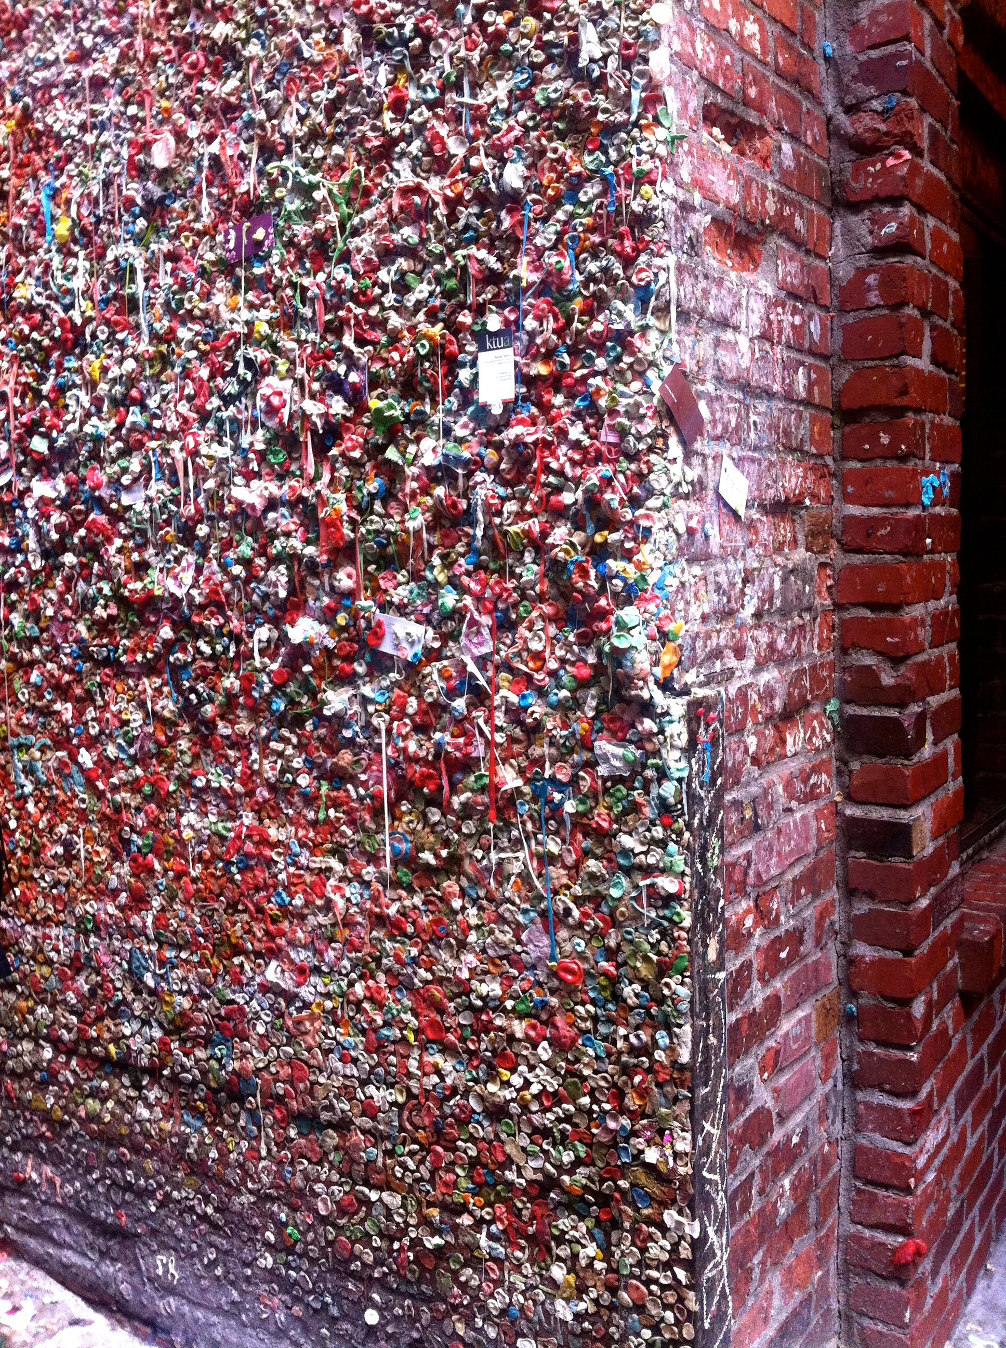

La popularidad del chicle ha permitido fenómenos modernos como el de este muro de chicle, esfuerzo colectivo en Seattle
El muro tenía más de 1.000 kilos de chicle cuando lo limpiaron en 2015. Esta es una nueva edición del muro

Slide 17
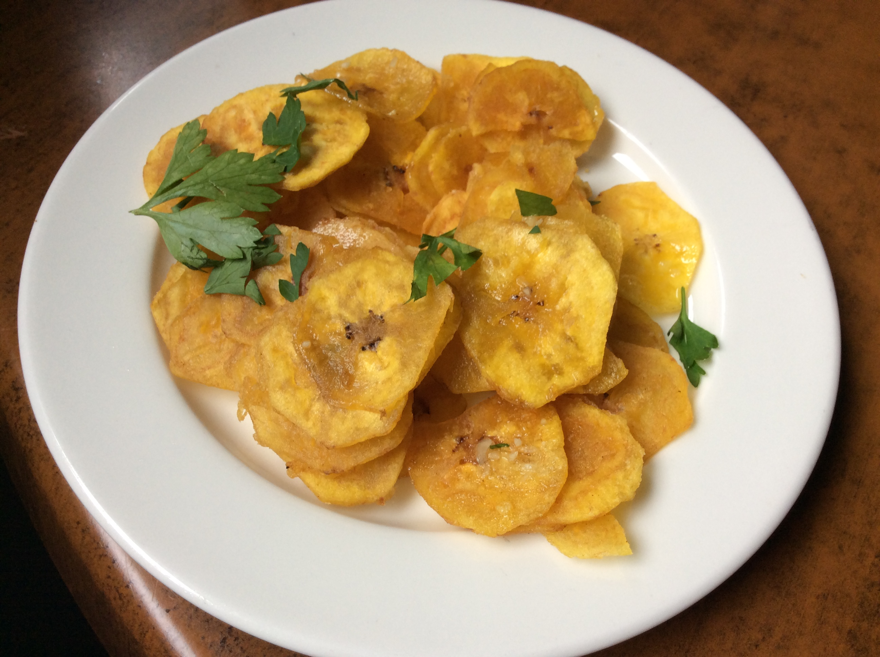
El plátano
El plátano es originario de Asia, aunque en el siglo XV ya se cultivaba en las Islas Canarias, desde donde se llevó a América.
Había sido también aclimatado en África, por lo que era además alimento importante para los esclavos africanos que llegaron a América.
De alto consumo en las cocinas centroamericanas y de otras del mundo hispánico es el plátano macho o plátano verde, que se usa en la cocina como si fuera un tubérculo, aunque en realidad es una fruta.
Las mariquitas son finas rodajas de plátano fritas

Slide 18
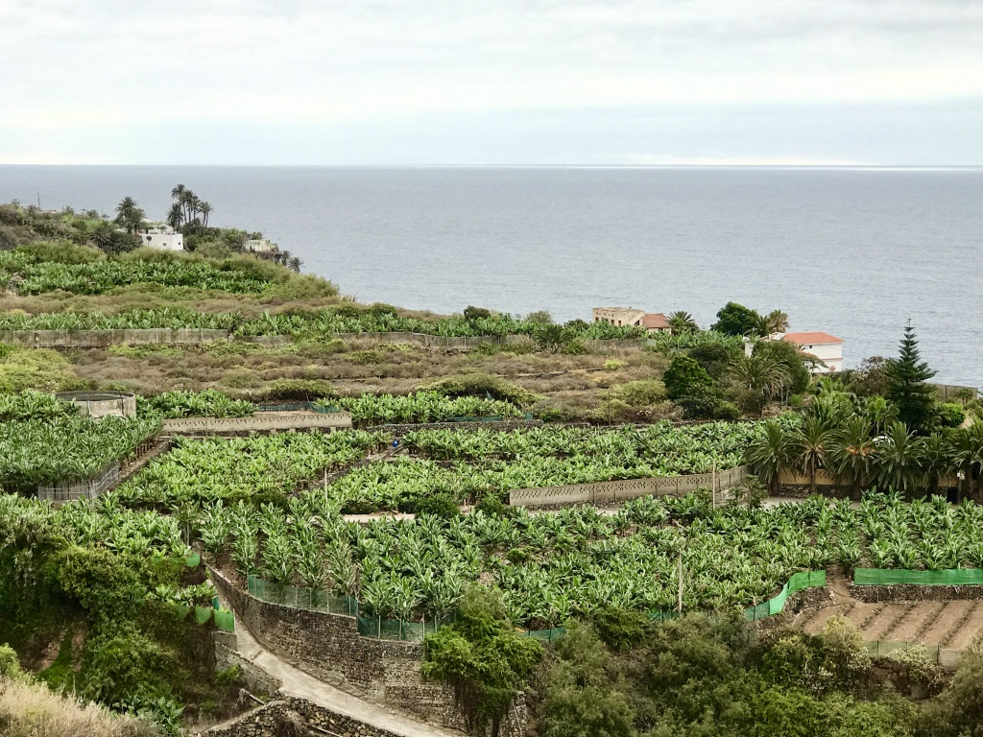
Platanaresen las Islas Canarias

Slide 19
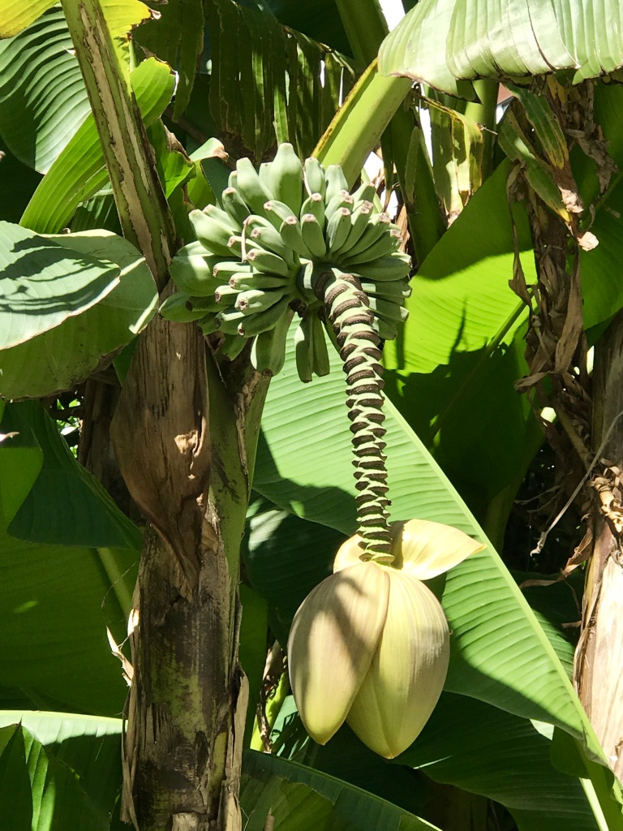
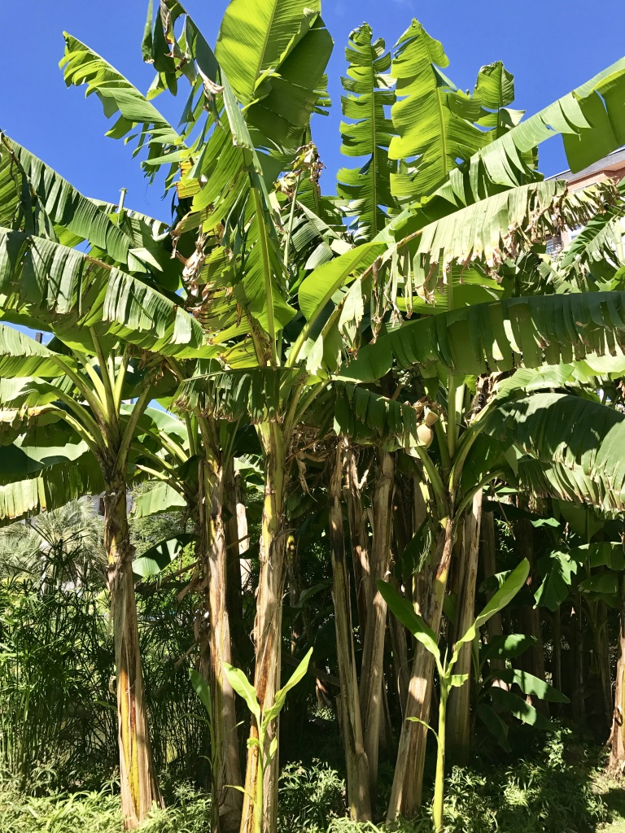
Plátano
El plátano es el fruto del bananero o platanera
La platanera da una espiga donde aparecen flores que darán lugar a los plátanos
Espiga con racimo de plátanos y flor

Slide 20
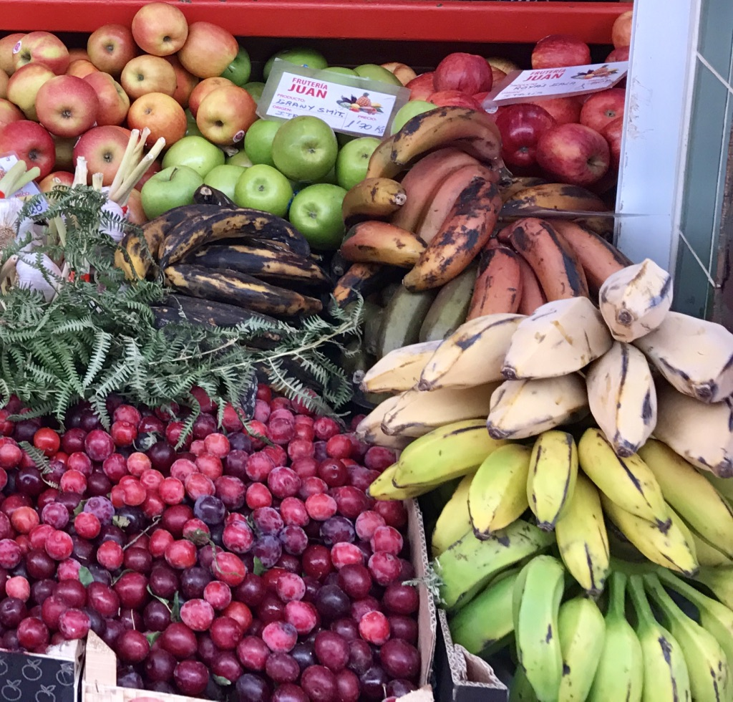
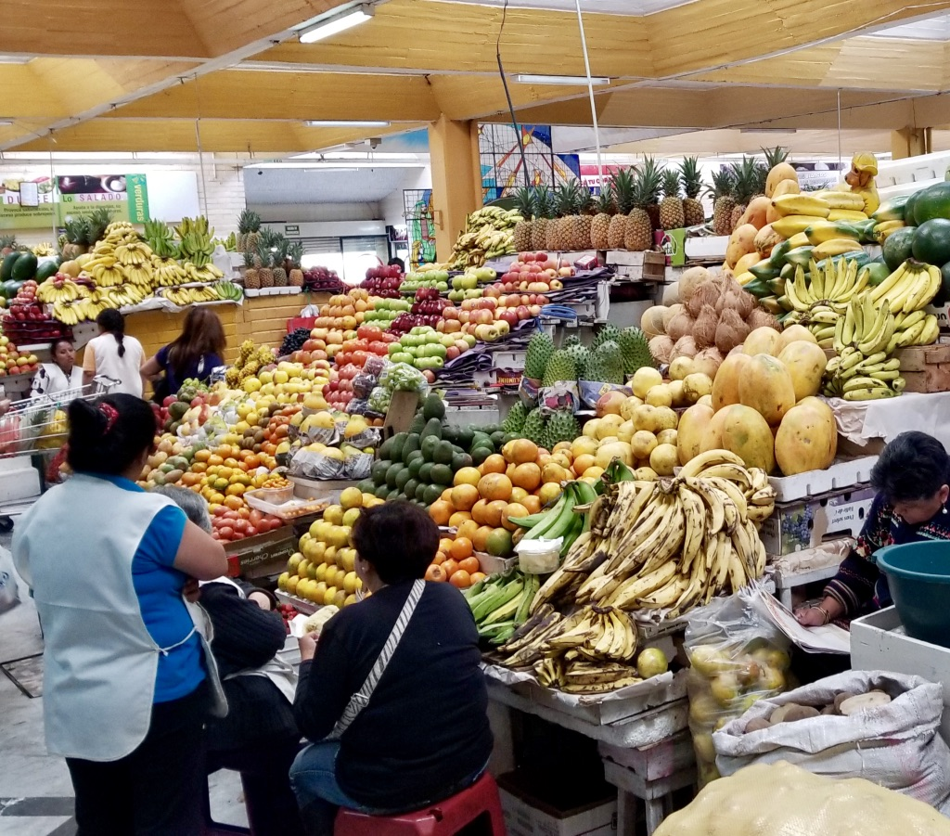
El plátano recibe los nombres de banana, banano, plátano, topocho, cambur, maduro o guineo, según los países
Aunque la variedad más cultivada es la Cavendish, en los mercados pueden encontrarse otras deliciosas variedades

Slide 21
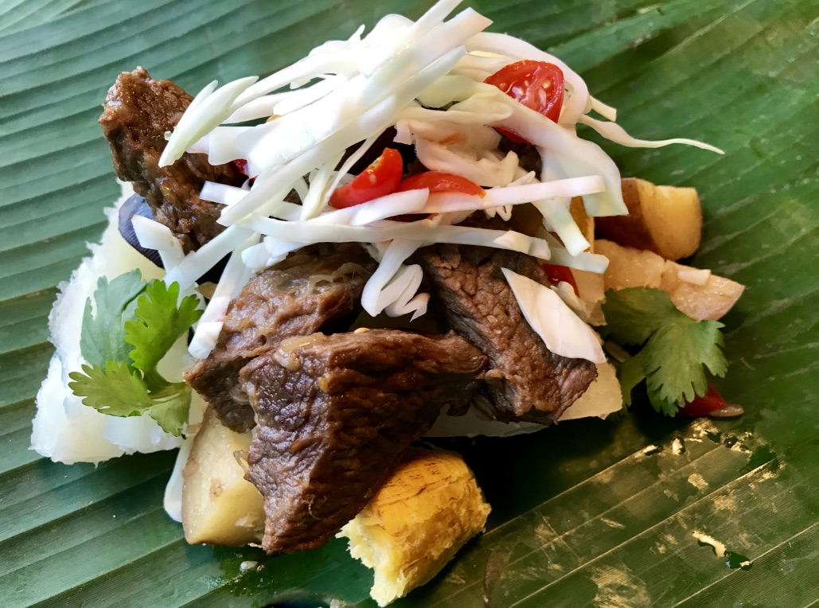
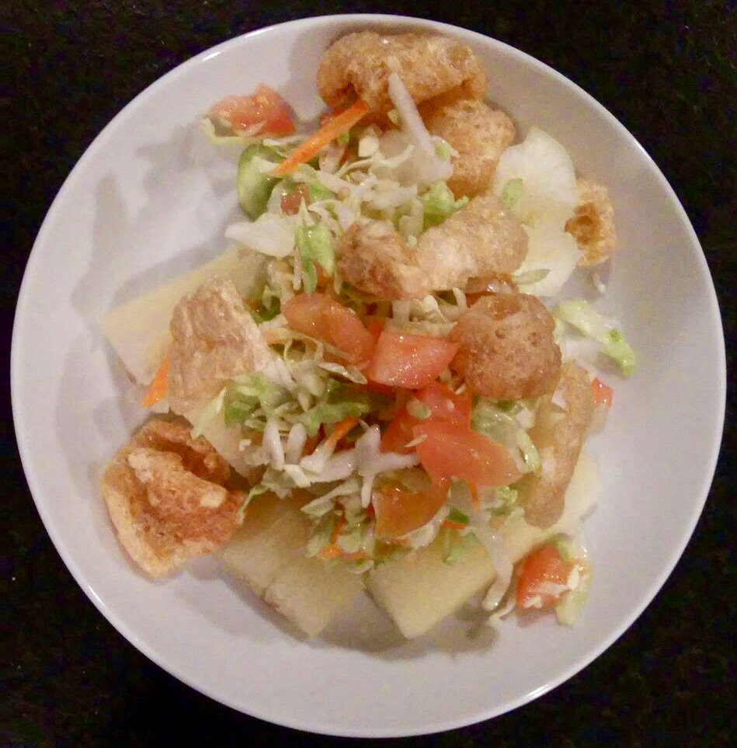
El vaho y el vigorón nicaragüenses suelen servirse en hojas de plátano
El vaho se cocina al vapor, envolviendo carne marinada, yuca, plátanos y chiltomas en hojas de plátano
Los ingredientes básicos del vigorón son yuca, chicharrones de cerdo y ensalada de repollo

Slide 22
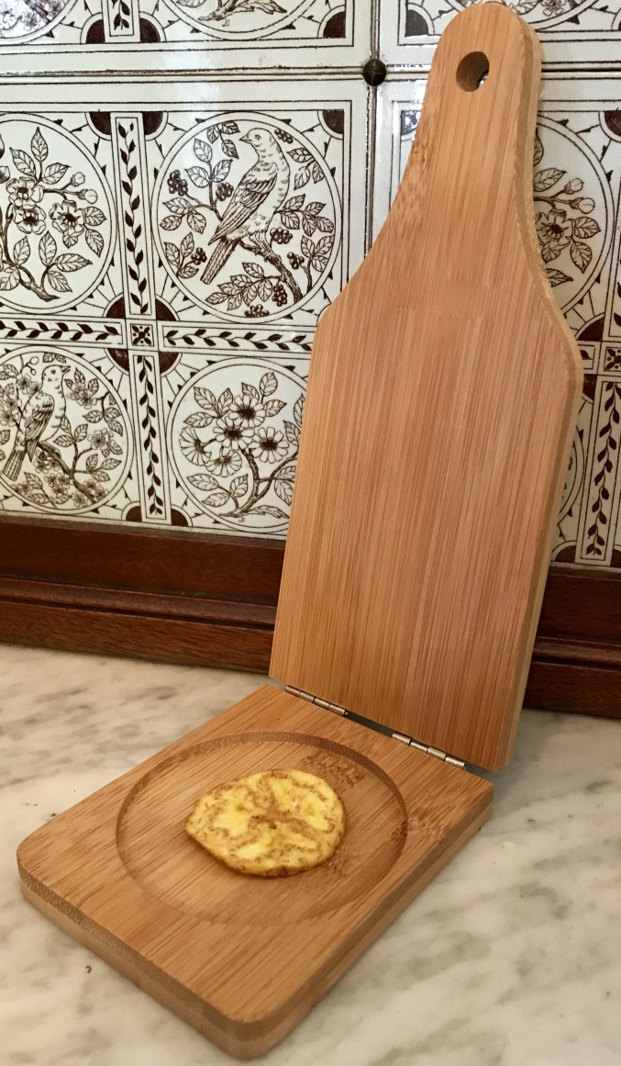
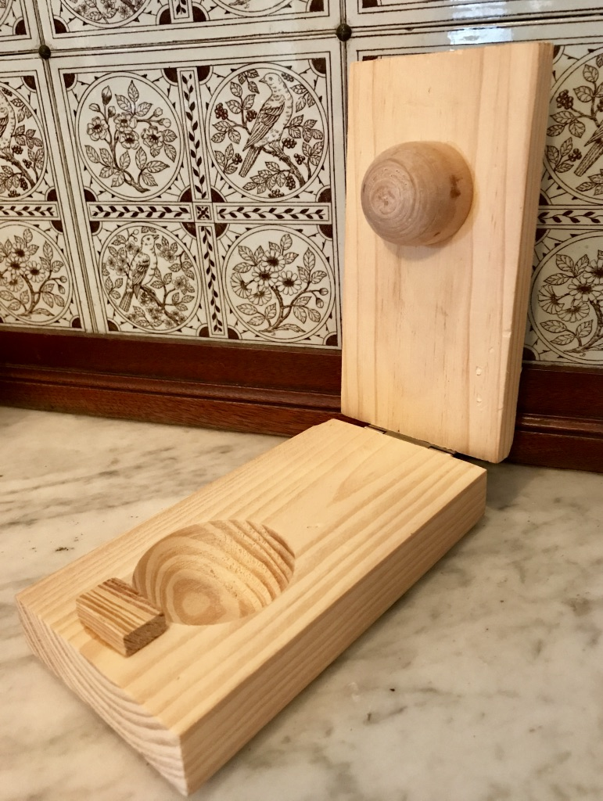
Tostonera
La tostonera está compuesta por una base de madera con un hueco circular donde se coloca el pedazo de plátano frito que, al bajar la tapa que está unida a la base por un gozne, aplasta el plátano, formando el tostón o patacón.
Cuando la tapa tiene una semiesfera de madera alineada con un hueco hondo en la base, se utiliza para hacer tostones rellenos.

Slide 23
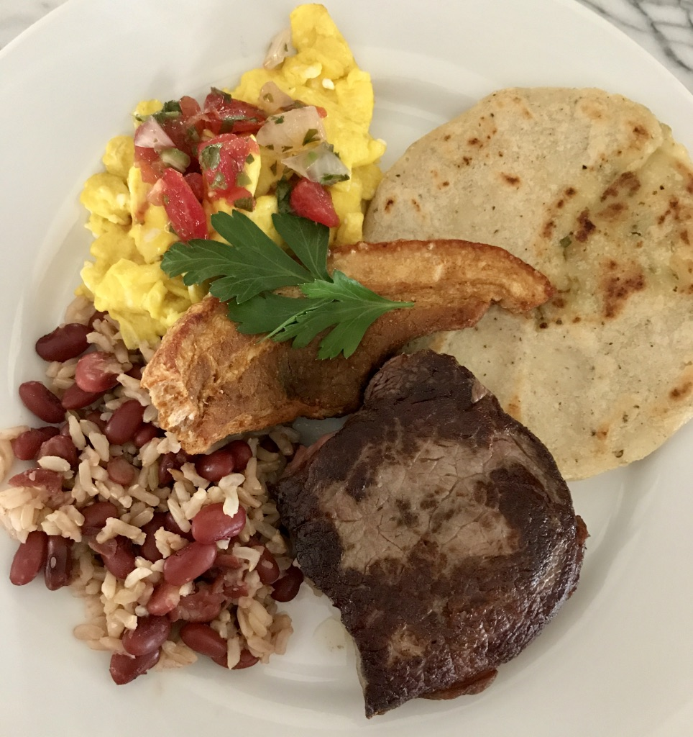
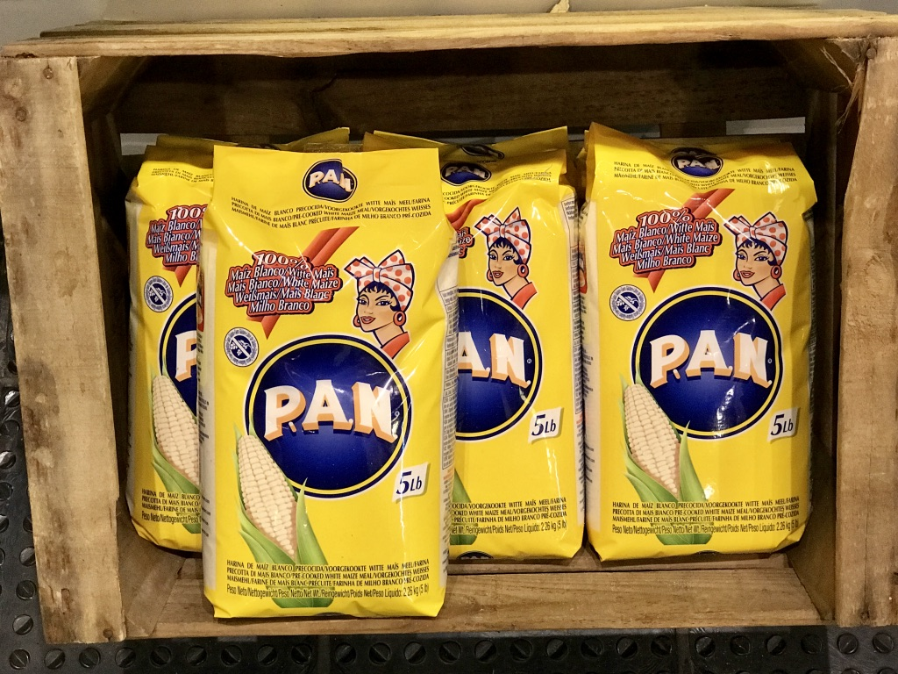
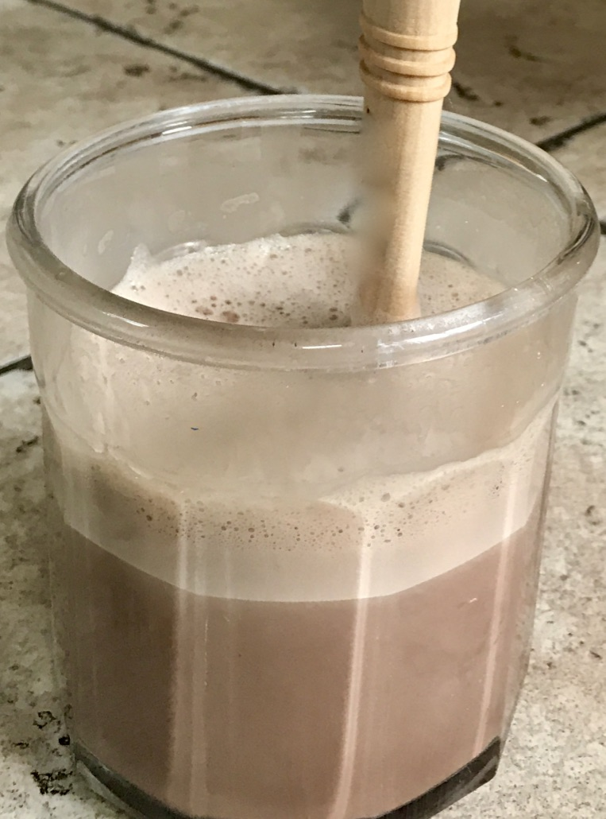
Maíz y chocolate: para un excelente desayuno colombiano

Slide 24
En parejas
¿Cómo pasó el chicle de tener un uso práctico para los mayas a formar parte de las raciones de los soldados estadounidenses en la Segunda Guerra Mundial?
¿Cuáles son los cuatro platos que se consideran emblemáticos de la gastronomía de Guatemala? ¿A qué deben su importancia?
¿Por qué pueden considerarse esos cuatro platos ejemplos del mestizaje gastronómico guatemalteco?
¿Cómo te parece que se pudieron descubrir las técnicas para eliminar el cianuro de la yuca y hacerla comestible?
¿Cómo se usa el plátano en la gastronomía centroamericana y en la de otras partes de Latinoamérica?
¿Por qué está en peligro de extinción el plátano Cavendish? ¿Se te ocurren posibles soluciones?

Slide 25
Imágenes
Popol Vuh, primer folio: Public Domain
Popol Vuh, portada: By The original uploader was AmericanGringo at English Wikipedia [Public domain], via Wikimedia Commons
Plátanos en el mercado Iñaquito, Quito: Vivian Mills
Vigorón: Rafael Climent-Espino
Otras fotos: Ana M. Gómez-Bravo

